Slide 1
#Avislovescuola 2020-21

Slide 2
Cosa sai di noi?
Cos’è Avis?
Quanti donatori ha Avis Mortara?
Quanto sangue si dona?
Quanto spesso dona un uomo? Quanto una donna?
Posso fare colazione prima di donare?

Slide 3
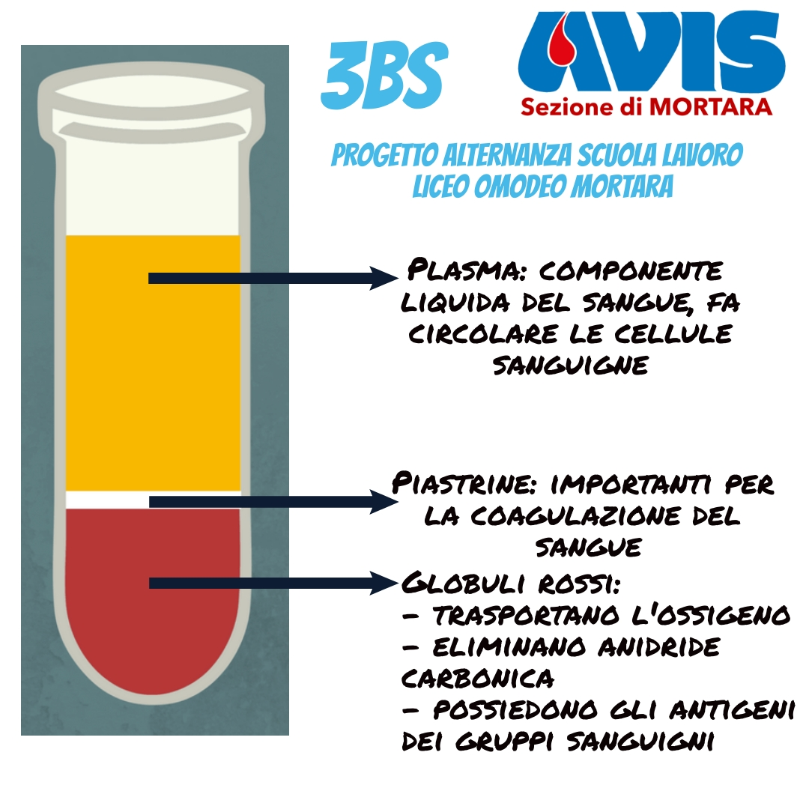
Com’è fatto il sangue? Quali sono le sue funzioni?

Slide 4
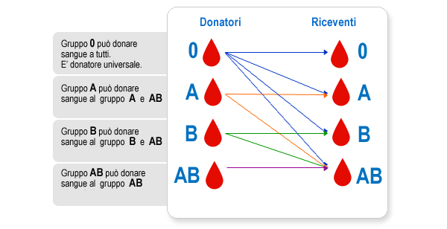
I gruppi sanguigni

Slide 5
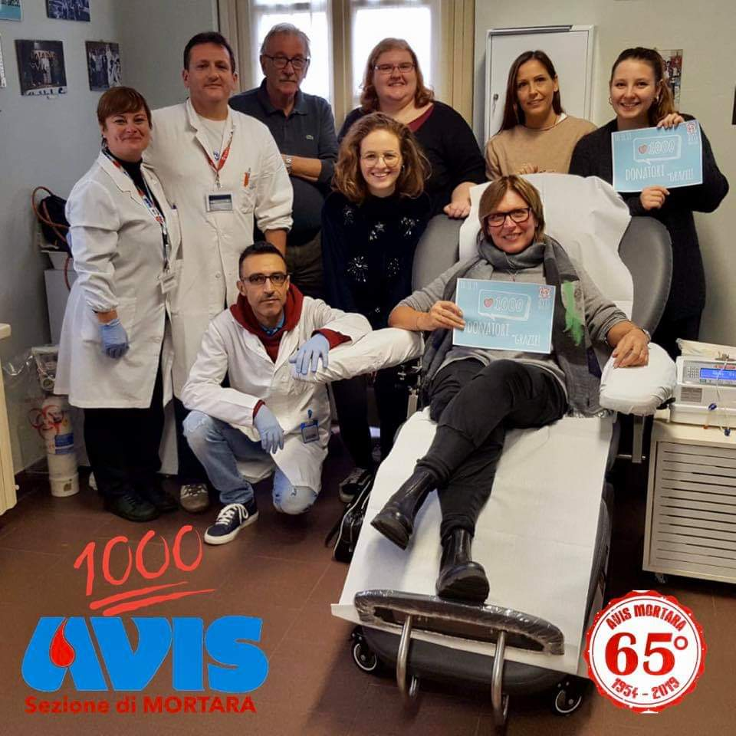
La seduta di donazione
Telefonata di convocazione – misurazione della temperatura
Modulo del consenso responsabile
Visita dal medico
Donazione
Colazione
https://www.youtube.com/watch?v=yiGlPvfLlco&ab_channel=andreamaffei

Slide 6
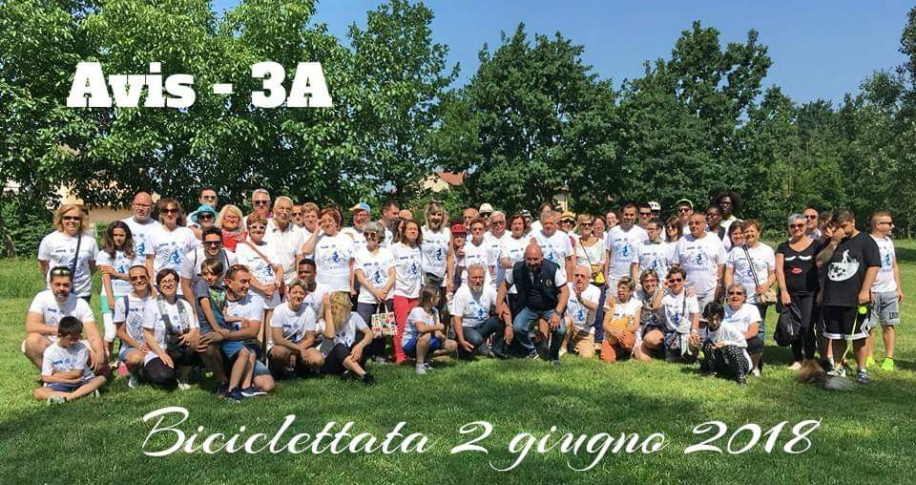
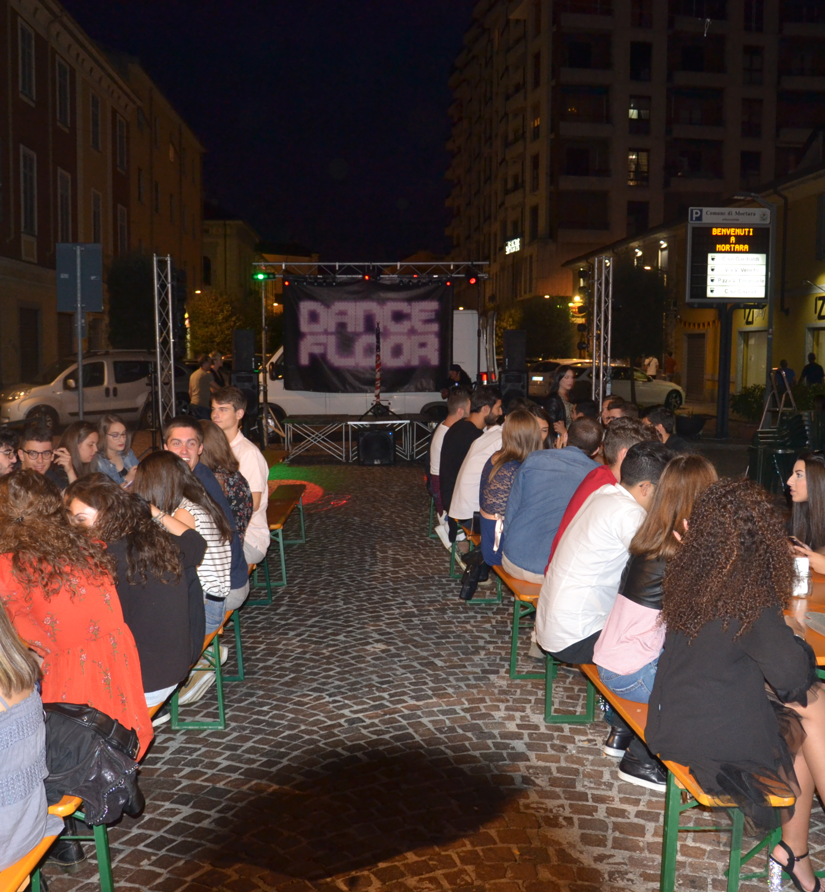
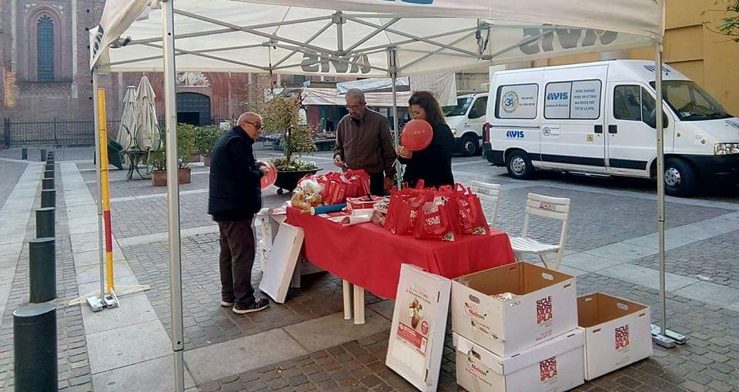
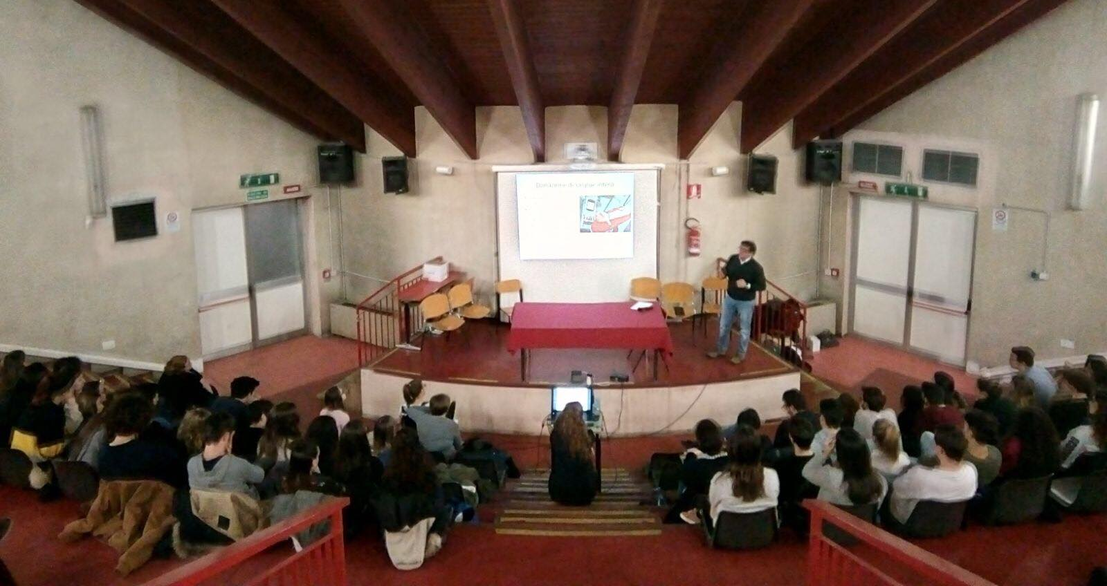
Le nostre attività
https://www.youtube.com/watch?v=_lhBcAC9Sk4&ab_channel=AvisMortara

